Slide 2
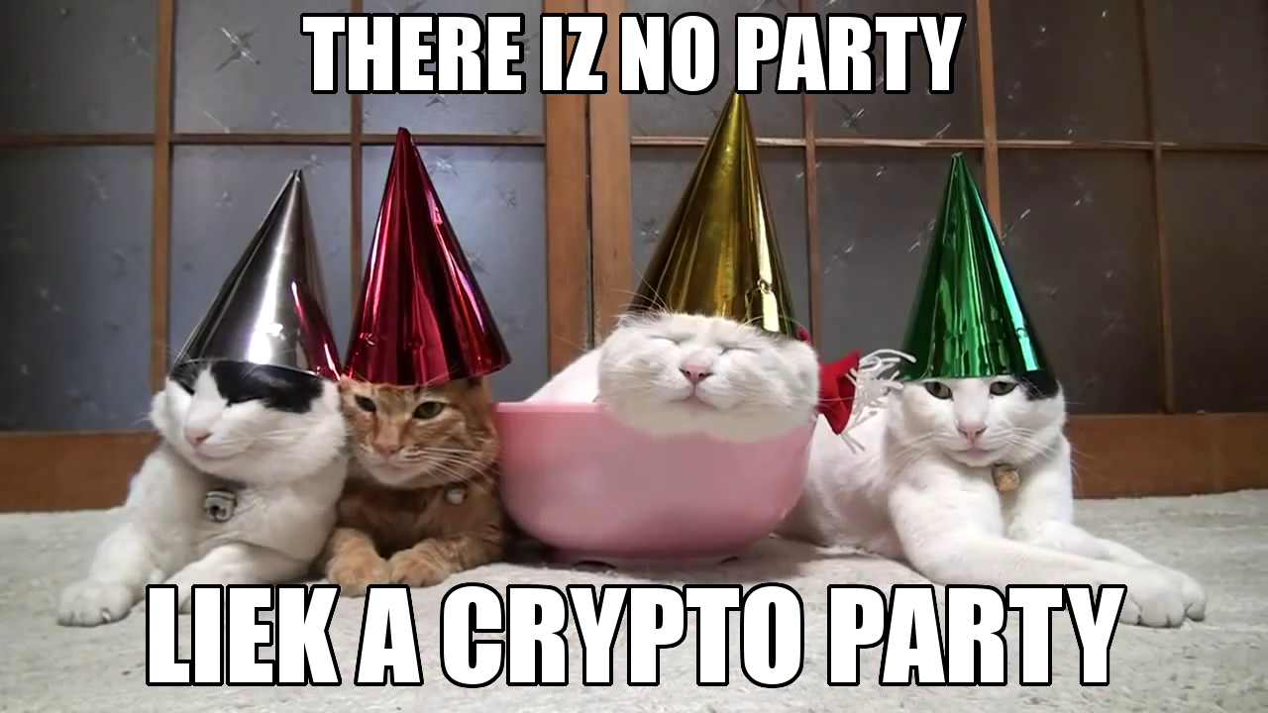

Slide 3
@Mayeu
@CryptoCH
https://cryptofribourg.ch
Notes:
Présentation

Slide 4
Toujours demander la permission à toutes les personnes ciblées avant de capturer ou d'utiliser des informations personnelles.
Notes:
Bonne pratique.
- Photo, vidéos
- pseudo, nom, actions...

Slide 5
https://cryptofribourg.ch/ressources

Slide 6

Notes:
Ici c'est le colab, un espace de coworking, prété, a rendre dans le même état qu'en arrivant :)
Décrire boisson, toilette, cuisine

Slide 7
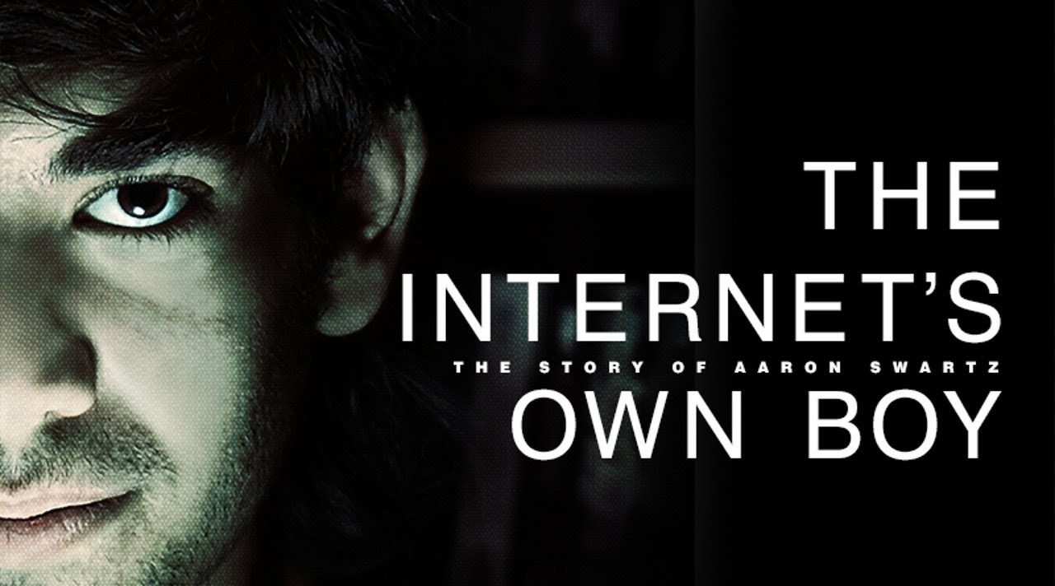

Slide 8
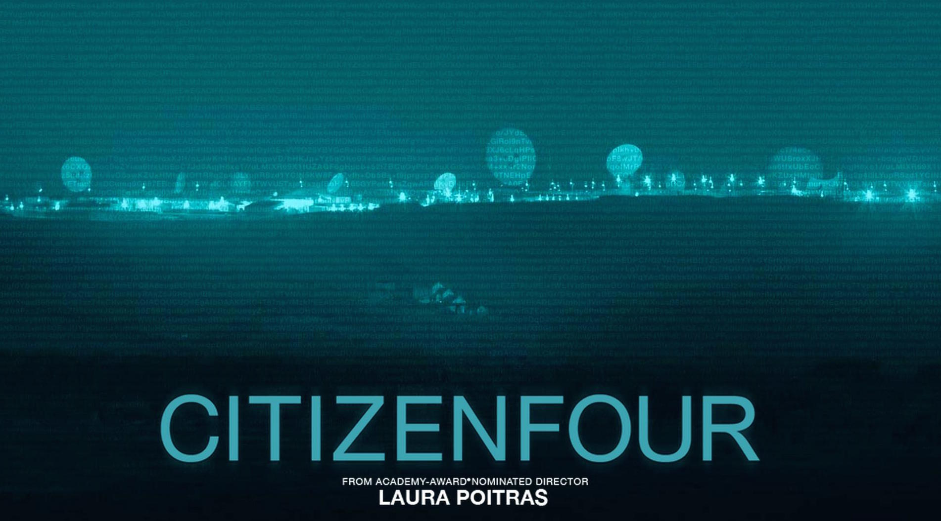
Notes:
Citizenfour est “sortie”. Pour l'instant uniquement en VO sans sous-titre, mais des furieux sont en train de le transcrire pour en faire des sous-titre dans plein de langue !

Slide 9
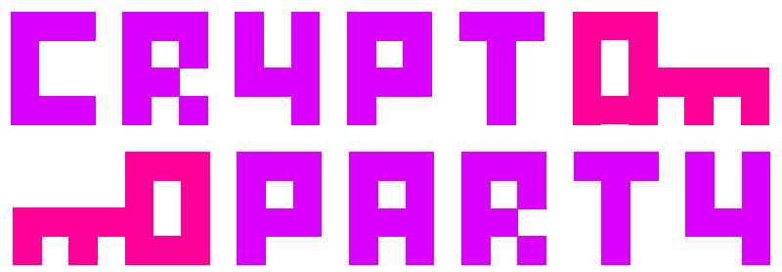
Notes:
- histoire.
- mouvement auto-organisé pour partager les connaissances concernant la protection de la vie privée.
- but: toucher le grand publique, et donner le nécessaire pour que les participant puissent ensuite entrainer d'autres personnes.
- tout le monde peut faire une crypto party

Slide 10
gratuite et libre d'accès, non commercial et non alignée politiquement, contre toutes formes de discrimination et d'harcèlement.
Notes:
Les seules règles pour une CryptoParty

Slide 11
Protéger sa vie privée ?

Slide 12
La vie privée est la liberté fondamentale dont découle toutes les autres libertés.
La vie privée un problème de vieux con ? (2009)
Notes:
Sans vie privé les libertés d'opinion, de circulation, de réunion, politique, syndicales, de culte sont impossible. Ex : si on commence à s'auto-censurer on ne peut plus penser normalement, donc on ne peut plus avoir d'opinion.

Slide 13
Tout chiffrer n'est pas LA solution.
Notes:
Le chiffrement n'est pas en soit la solution, c'est un outil qui vas nous aider dans certains cas, mais chiffrer sans réfléchir ne mène à rien.

Slide 14
La sécurité c'est une hygiène
Notes:
Ex : ne pas taper un de ses mots de passe sur une machine qui n'est pas personnel
Ça n'est pas forcement difficile, maintenir les logiciels qu'on utilise à jour est une première étape extrèmement simple et qui aide déjà énormément
Si quelqu'un vous dit qu'avec cet outils tout vos problèmes de sécurité seront résolu, il ment.
Évidemment, chacun aura des besoins différent. Un citoyen, un activiste, un journaliste, un medecin, un avocat n'auronts pas les même besoins en termes de sécurité.

Slide 15
Modèle de menace
Make Datalove, not Cyberwar
Notes:
C'est ce qu'on appelle, un "modèle de menace".
Parenthèse ici, j'essaye de manière générale d'éviter les termes guerriers du type attaque, défense, ménace, etc...
Car c'est des termes qui se base ou génêre de la peur, et je ne pense pas que la peur soit une bonne base d'apprentissage.
Malheureusement il y à des termes auquel je ne trouve pas d'alternative.

Slide 16
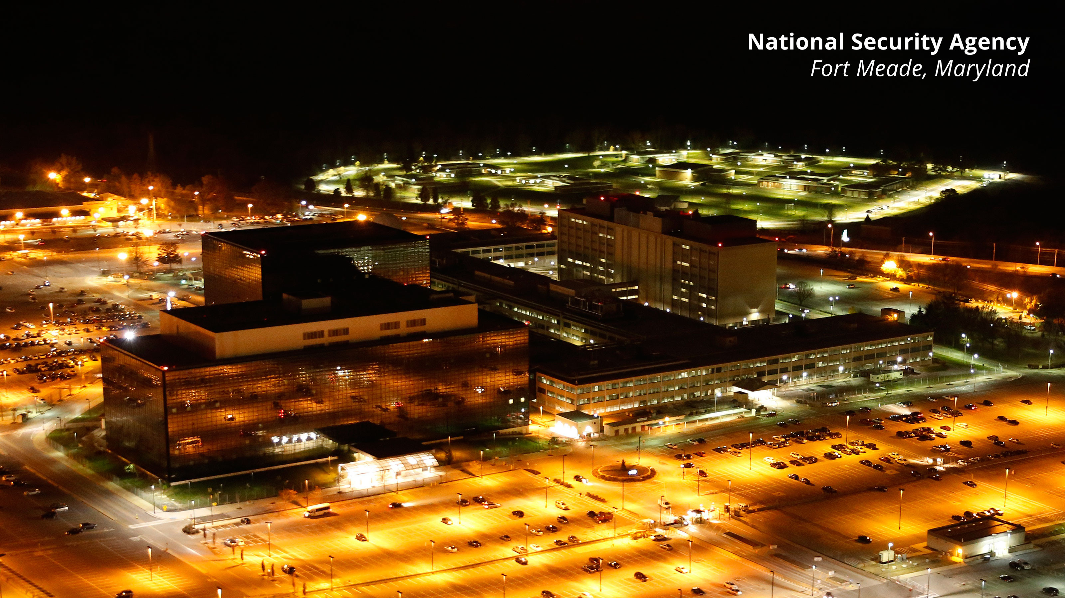
Notes:
Quand on pense atteinte à la vie privée on pense évidemment à la NSA & Co qui participe à la surveillance de masse. Mais ça nest souvent pas les seuls qui tente de réduire notre vie privée.
Les publicité qui nous traque, les réseau sociaux qui ont des boutton "partage" partout, votre employeur, les pirates qui tente de récupérer les numéros de carte de crédit, les wifi ouvert à tous, d'autre ordinateur qui sont vérolé sans forcement le savoir, les lois gouvernementale, etc.

Slide 17
Le chiffrement nous permet de protéger nos droits Humains grâce aux lois de la nature plutôt qu'aux lois humaines
Frederic Jacobs
Notes:
L'intérêts du chiffrement c'est de se protéger par les lois physiques plutôt qu'humaines.
Chiffrer au maximum permet d'augmenter le coûts de la surveillance de masse. Permet de réduire la part d'automatisme et forcer les surveillant à être actif plutôt que passif.
Évidemment c'est coûteux, que ça soit en temps et souvent en compléxité.
Augmenter le coût de la surveillance et des attaques. Automatisation plus complexe, obliger de faire du cas par cas.

Slide 18
Pourquoi c'est facile d'être surveillé ?
Notes:
Du coup on peut se demander pourquoi c'est facile d'être surveillé.

Slide 19
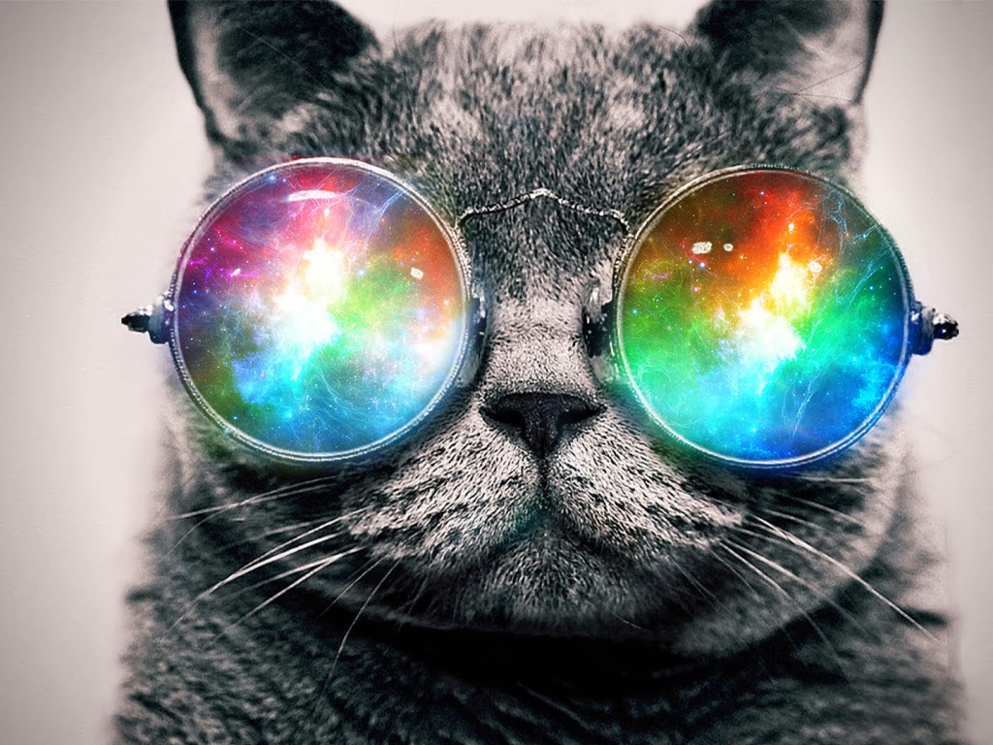
Notes:
Internet à été créé par des universitaire dans les années 70, au delà du fait que l'humanité sort à peine de Woodstock, personne n'à pu imaginer l'essort de l'informatique.
Du coup internet est dénué de sécurité par défaut.

Slide 20
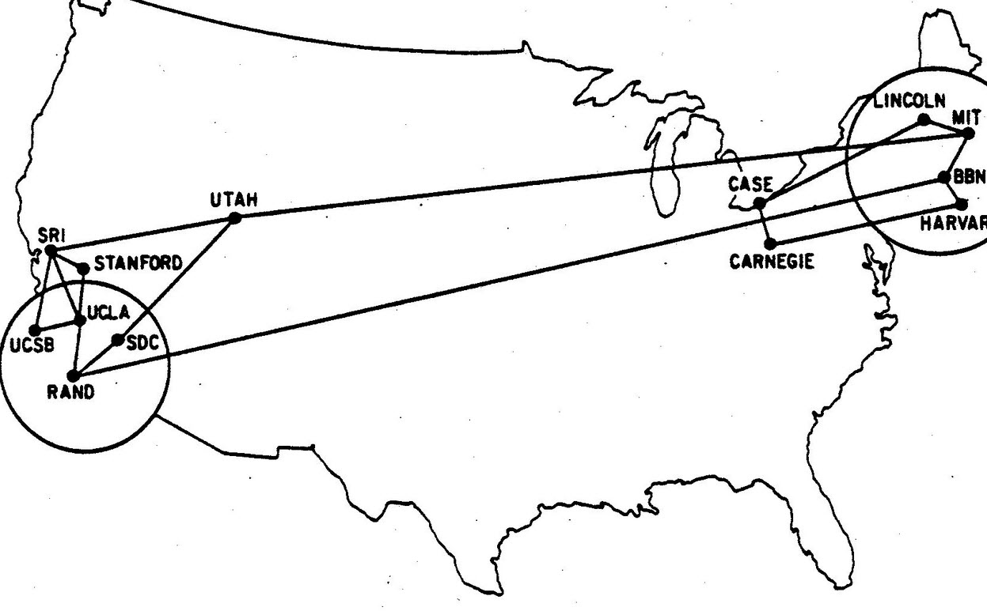
Notes:
Internet créé en temps que réseau universel. Personne ne peut appréhender la taille complète d'Internet; et il fonctionne sur la confiance.
Évidemment la confiance quand Internet c'était ça c'est simple.
Mais en une trentaine d'année, Internet et passé de ça...

Slide 21
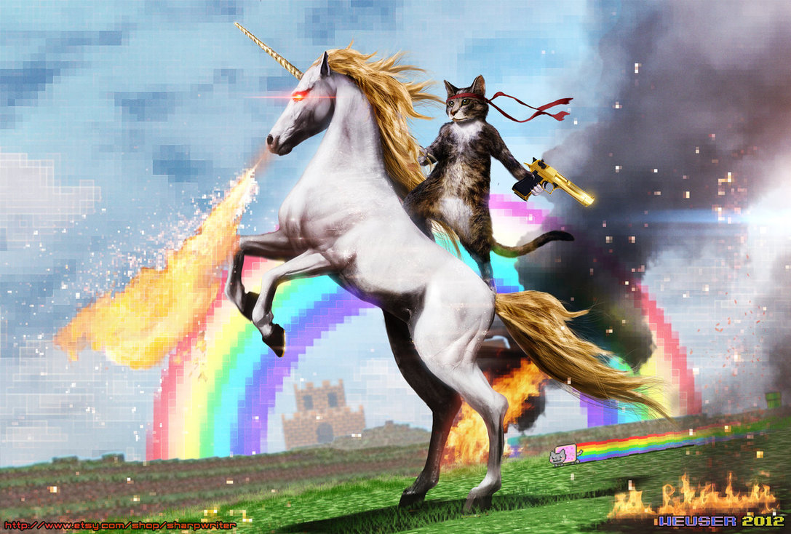

Slide 22


Slide 23
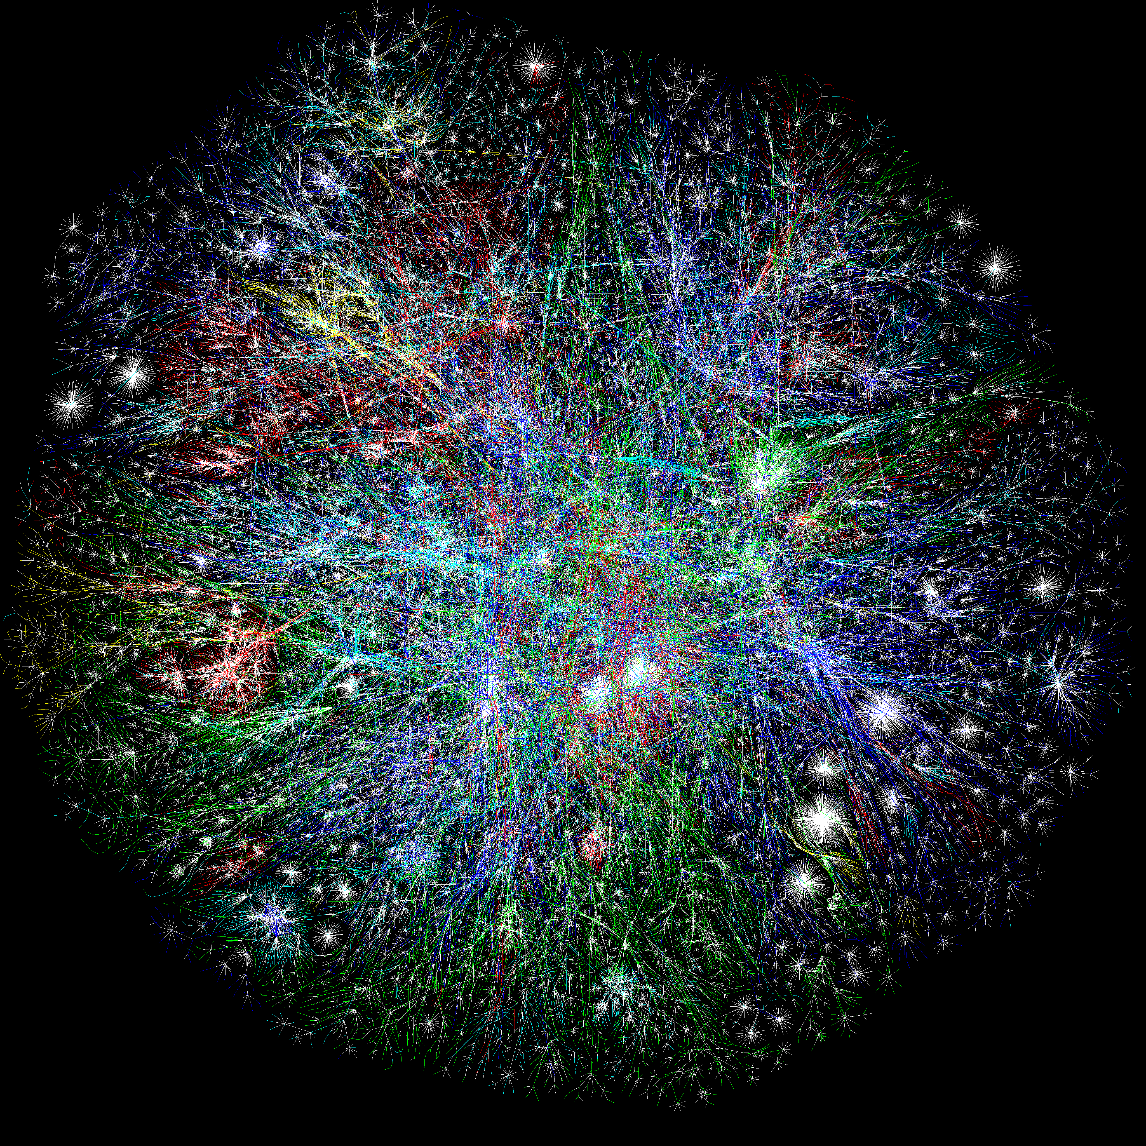
Notes:
À ça.
Utiliser Internet c'est faire confiance dans tous les acteurs du réseau pour amener l'information d'un point A à un point B
Et ça fait du monde. (traceroute)
En plus de ça Internet ça laisse plein de trace

Slide 24
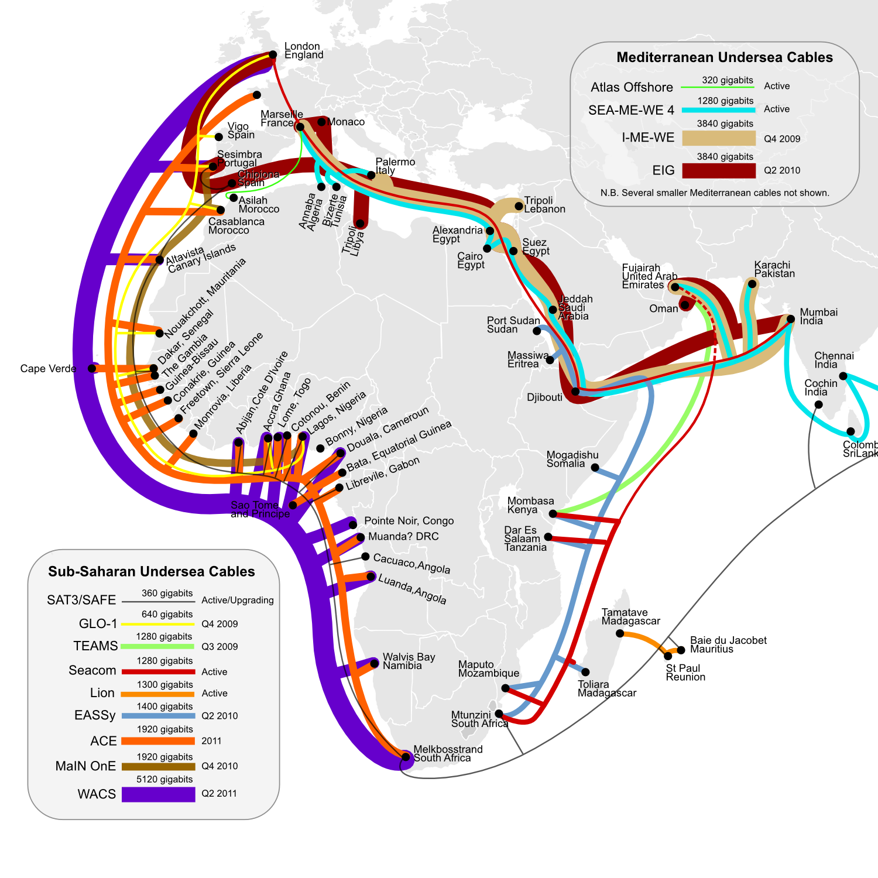
Notes:
Internet est très centralisé. Les canaux possibles sont peu nombreux, et écouter à leurs niveaux est facile.

Slide 25
Outils
Chiffrer le web (https)
Pseudonimiser les connections (Tor, I2P...)
Réseau alternatif (freenet, Tor Hidden Service, I2P...)
Chiffrer les messages long (GPG, Pond, LEAP...)
Chiffrer les messages courts (OTR, Cryptocat, TextSecure...)
Chiffrer des fichiers (GPG, miniLock...)
Chiffrer ses disques internes et externe
Réseau sociaux alternatif (Diaspora*, Twister, Pump.io...)
Cryptomonnaie
Notes:
Une liste de chose possible à faire, avec quelques outils associé.

Slide 26
Ne jamais faire complètement confiance à un outil. Essayer d'avoir l'avis de plusieurs personnes compétentes techniquement dans le domaine.
Notes:
La règle générale, douter de tout, surtout des solutions récente et à la mode. Essayer toujours d'avoir des avis de personne technique. C'est aussi à ça que les cryptoparty servent.

Slide 27
Bullshit-O-meter
"Notre algorithme révolutionnaire"
"Nos logiciels breveté"
"Chiffrement de grade militaire"
"Les données s'auto-détruises complêtement"*
"Cloud"
"Basé en Suisse"

Slide 28
<3

